Slide 1
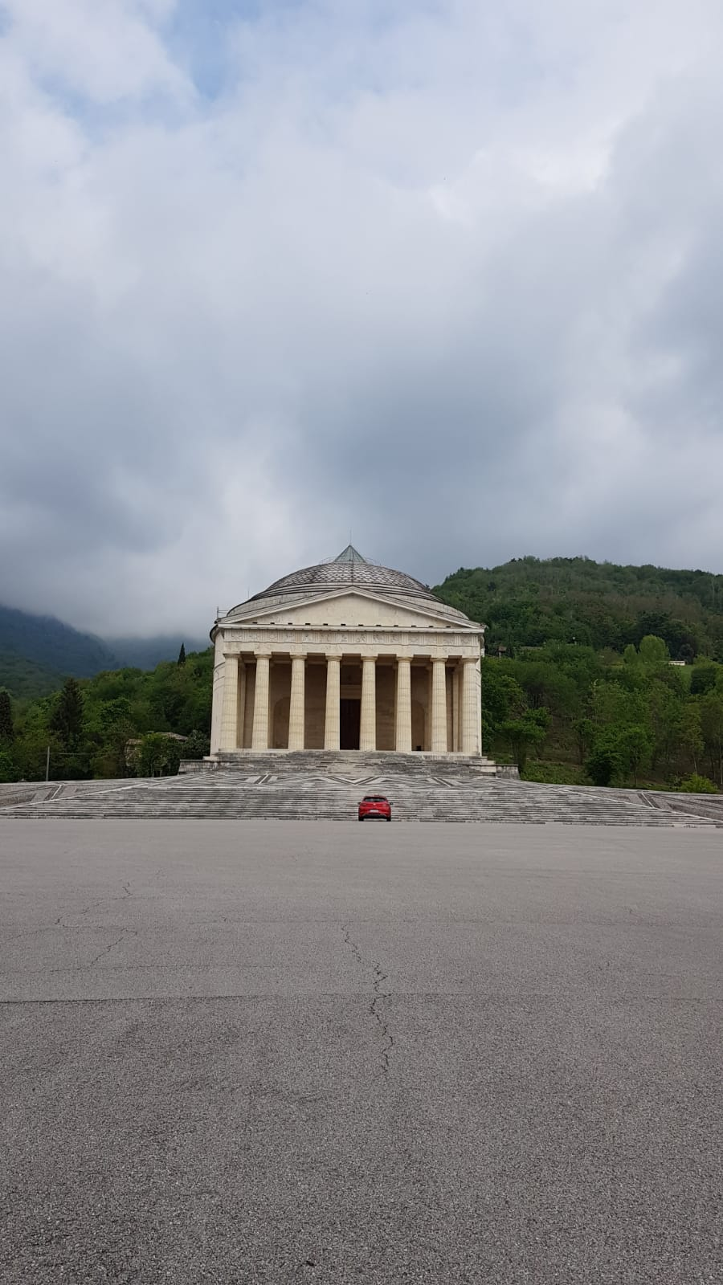
GIPSOTECA CANOVIANA
Salve a tutti, per riassumere la terza giornata di questa settimana a Sacile(10/05/19), abbiamo deciso di creare un piccolo PP. Gli autori di questo Power Point sono: Luigi Di Ruocco, Nicola Missione, Lorenzo Cannizzo e Raffaele Odore.
Partiamo col dire che la Gipsoteca canoviana è parte del Museo Canova, situato a Possagno, Treviso, dedicato alle opere dello scultore Antonio Canova. Del museo fa parte anche la casa dell'artista. La Gipsoteca è ospitata in un grande edificio a forma basilicale che raccoglie modelli in gesso (gipsoteca infatti significa letteralmente "raccolta dei gessi"), bozzetti in terracotta, marmi del celebre artista. Accanto alla gipsoteca, la casa natale dell'artista raccoglie la pinacoteca, alcuni disegni, le incisioni delle opere e numerosi cimeli. La raccolta delle centinaia di gessi conservati nella Gipsoteca di Possagno è la testimonianza di un lavoro continuo e gravoso che Canova profondeva nelle sue opere: le statue canoviane infatti non nascevano quasi mai dalla lavorazione diretta e intuitiva del marmo, ma dopo un metodico e precisissimo studio, dal disegno all’argilla, dal gesso al marmo.
Abbiamo deciso di riassumere alcune opere più importanti con delle foto.

Slide 2
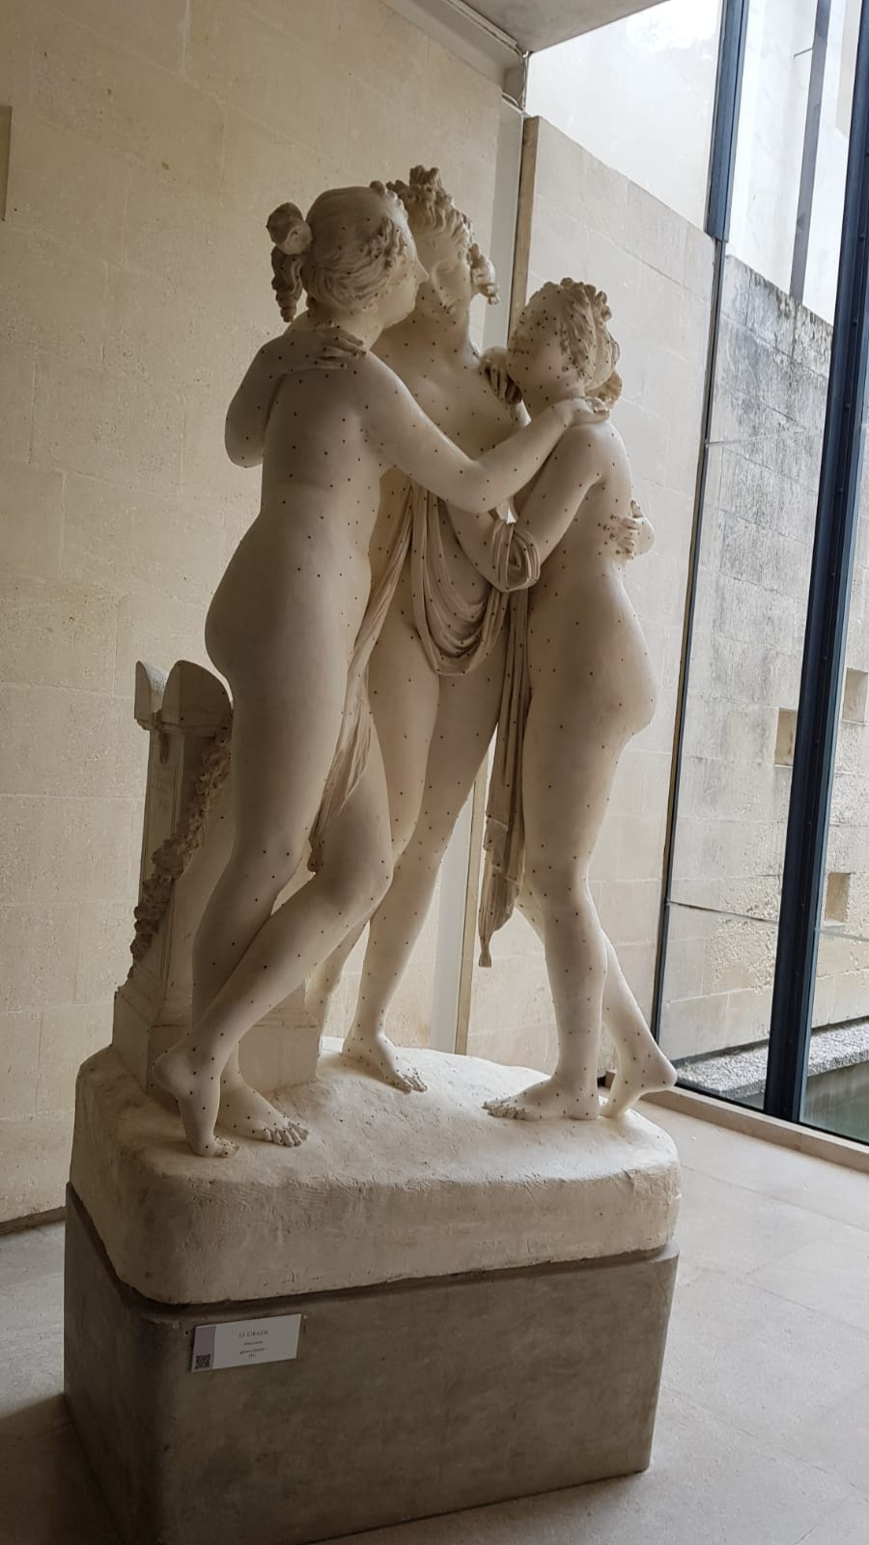
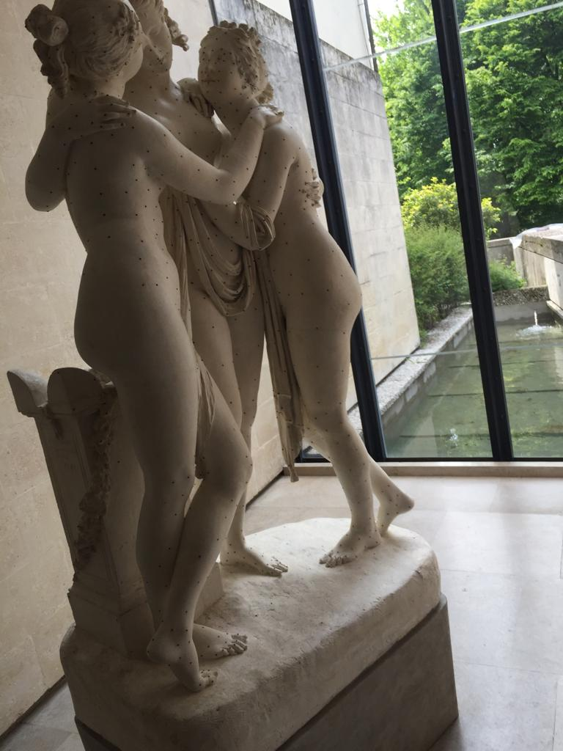
LE GRAZIE DI CANOVA

Slide 3
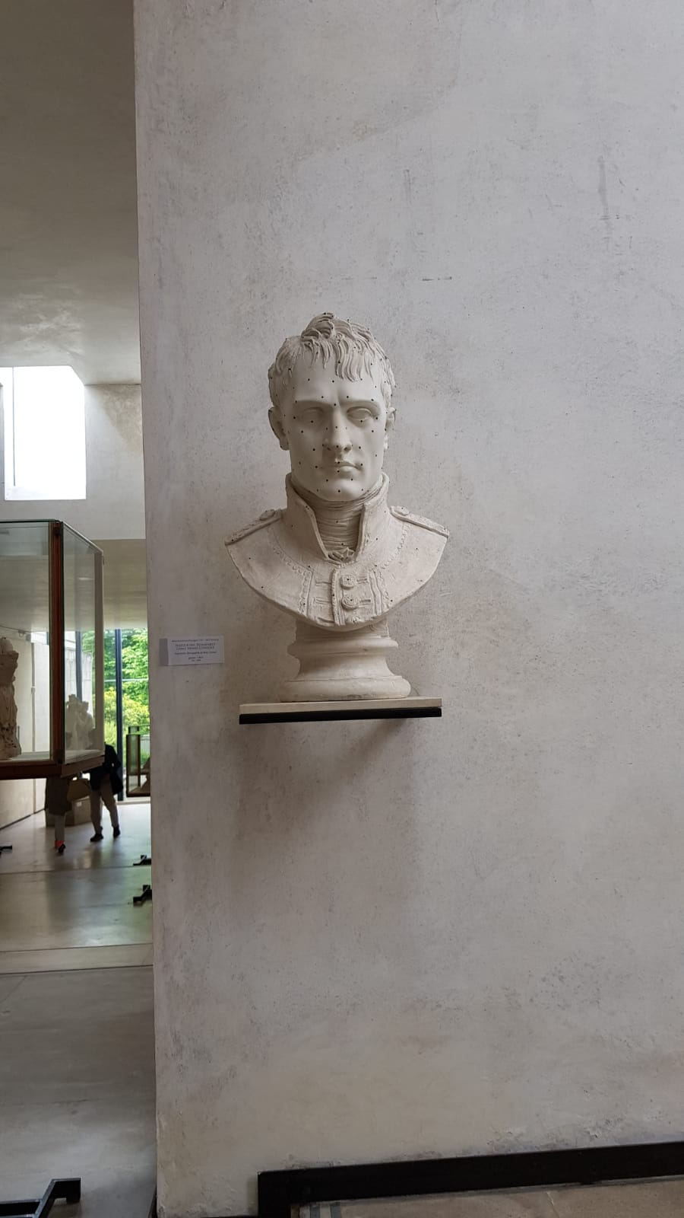
Prima bozza del volto di
NAPOLEONE BONAPARTE

Slide 4
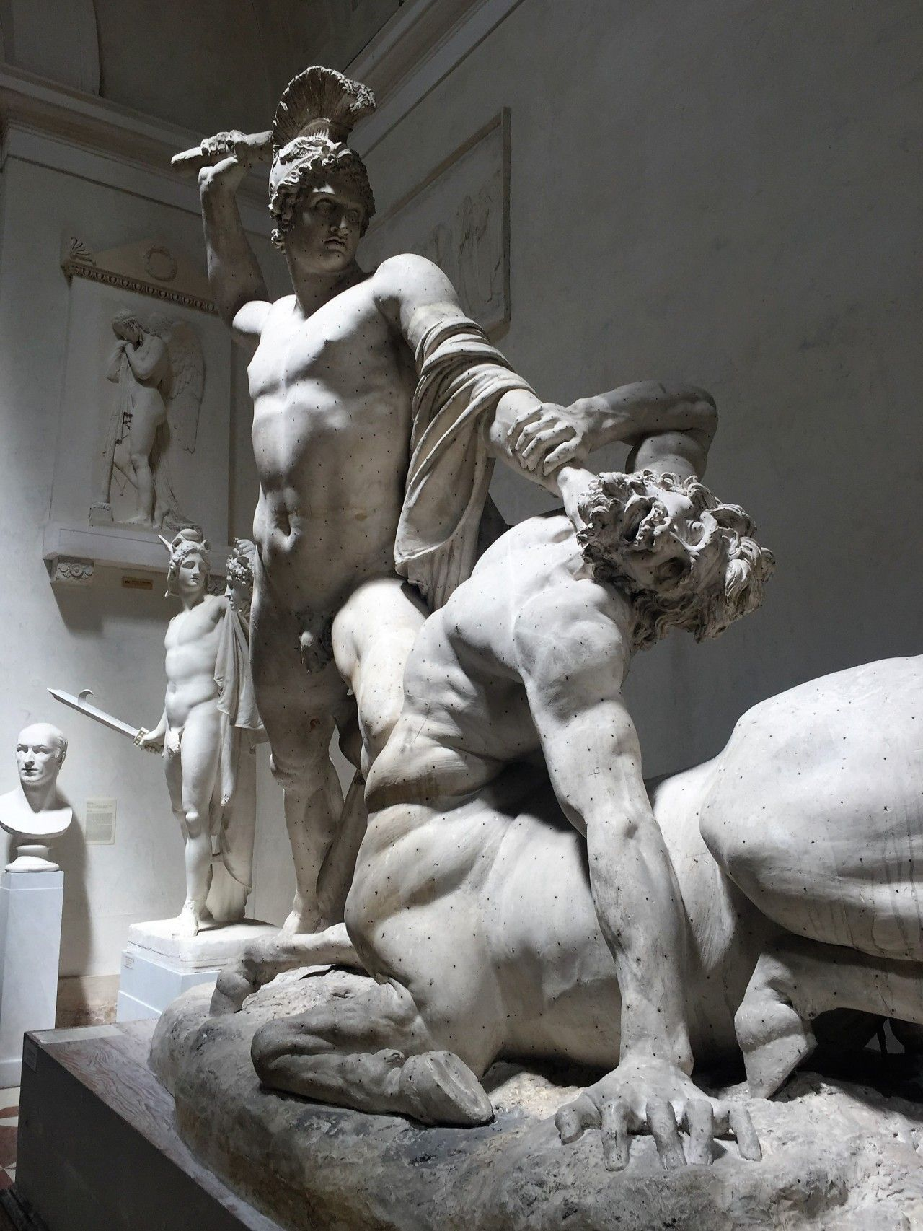
TESEO E IL CENTAURO

Slide 5
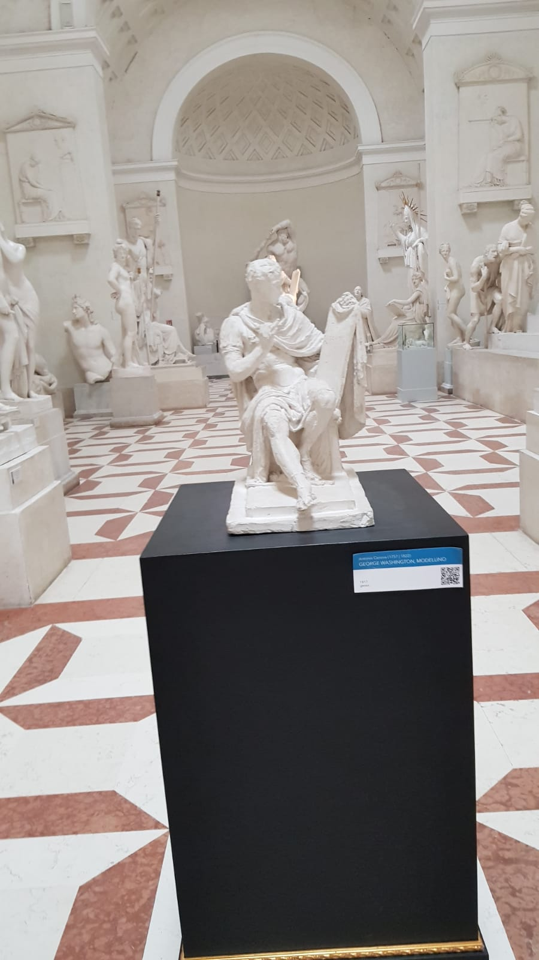
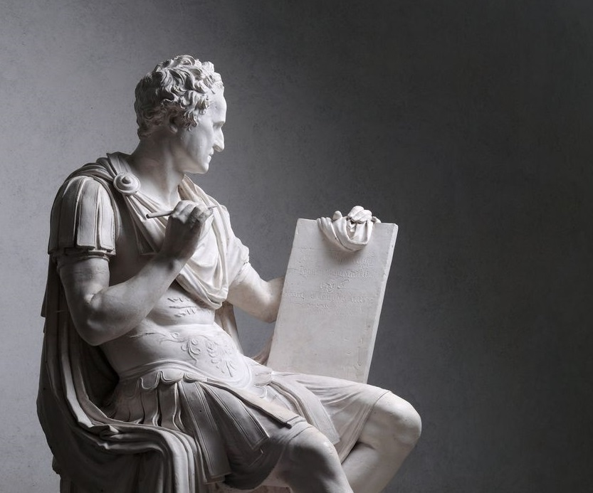
Canova e l’America

Slide 6
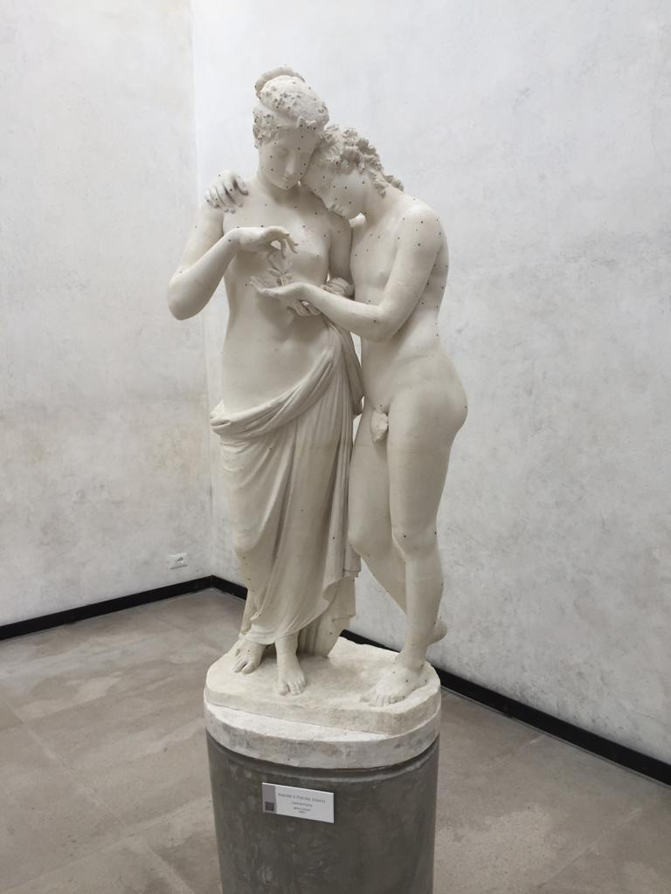
AMORE E PSICHE STANTI

Slide 7
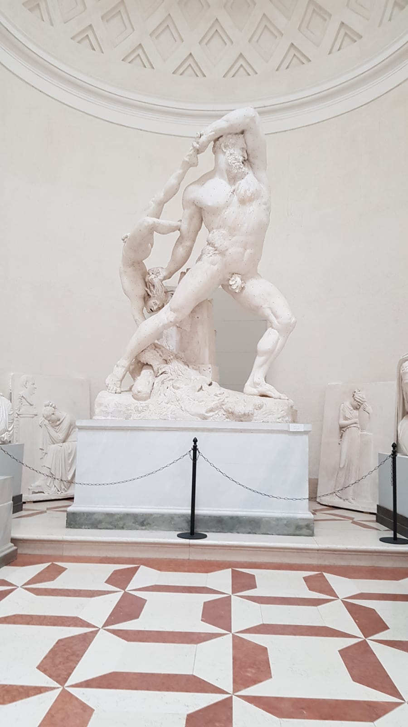
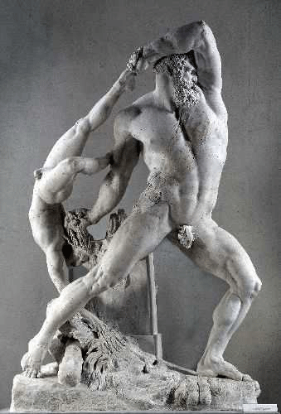
Il modello in gesso dell’Ercole e Lica

Slide 8
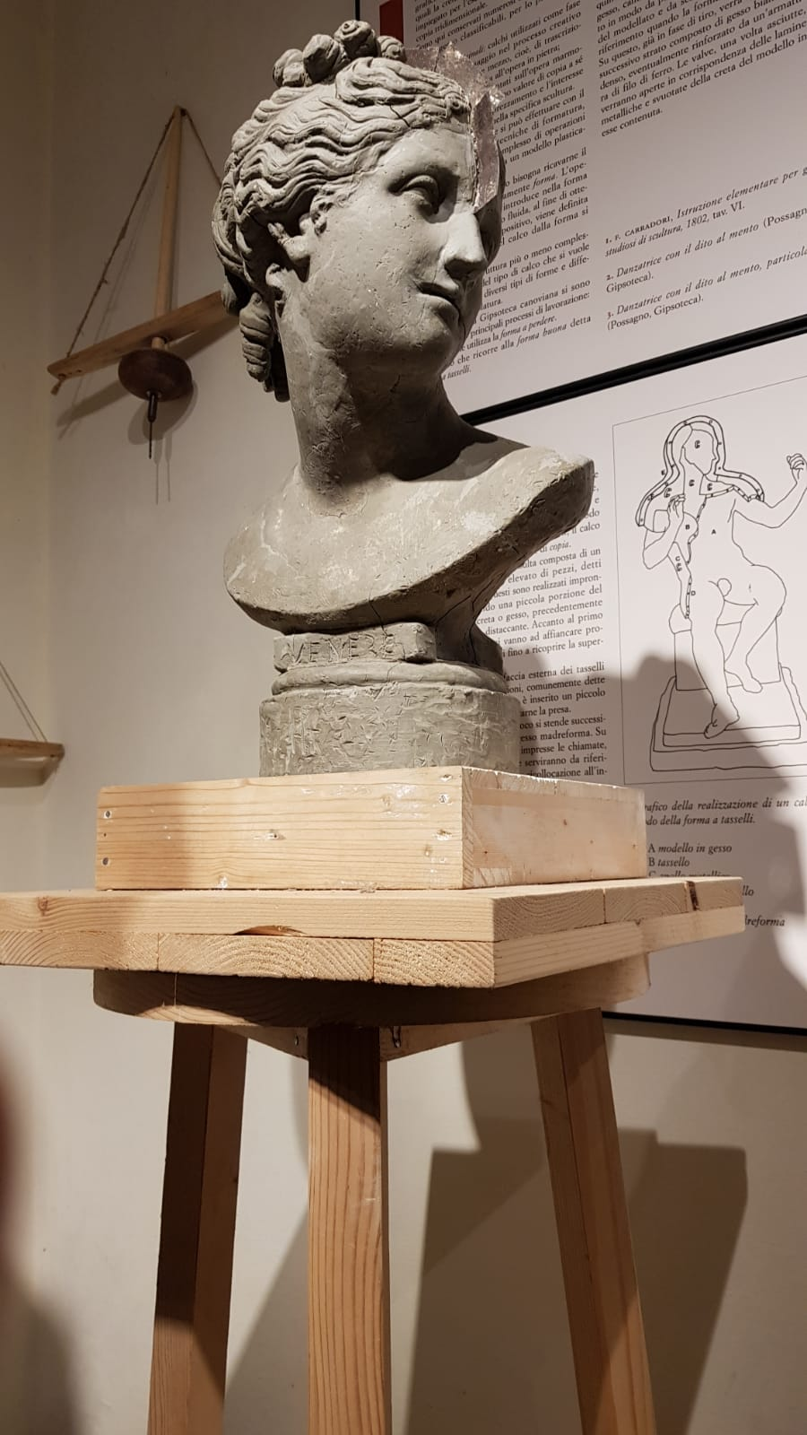
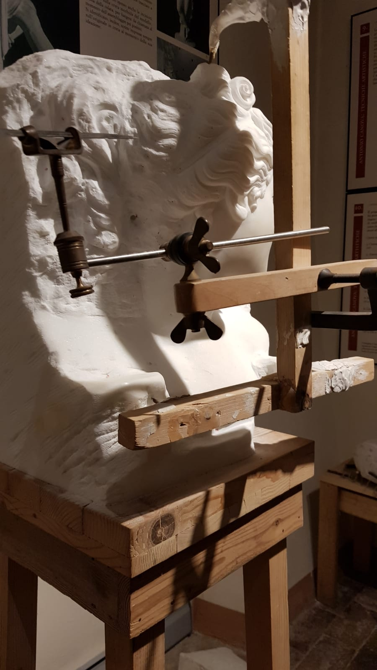
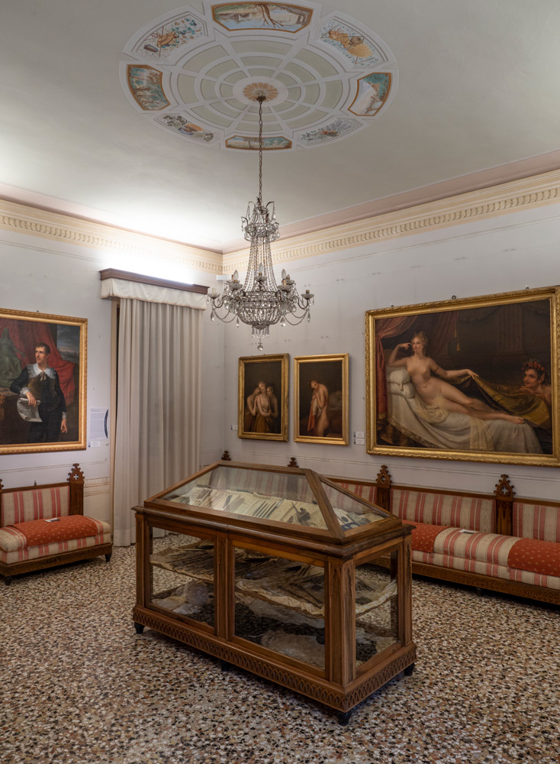
Infine troviamo la casa di Canova in cui ci sono esempi di come Antonio Canova scolpiva le sue opere

Slide 9
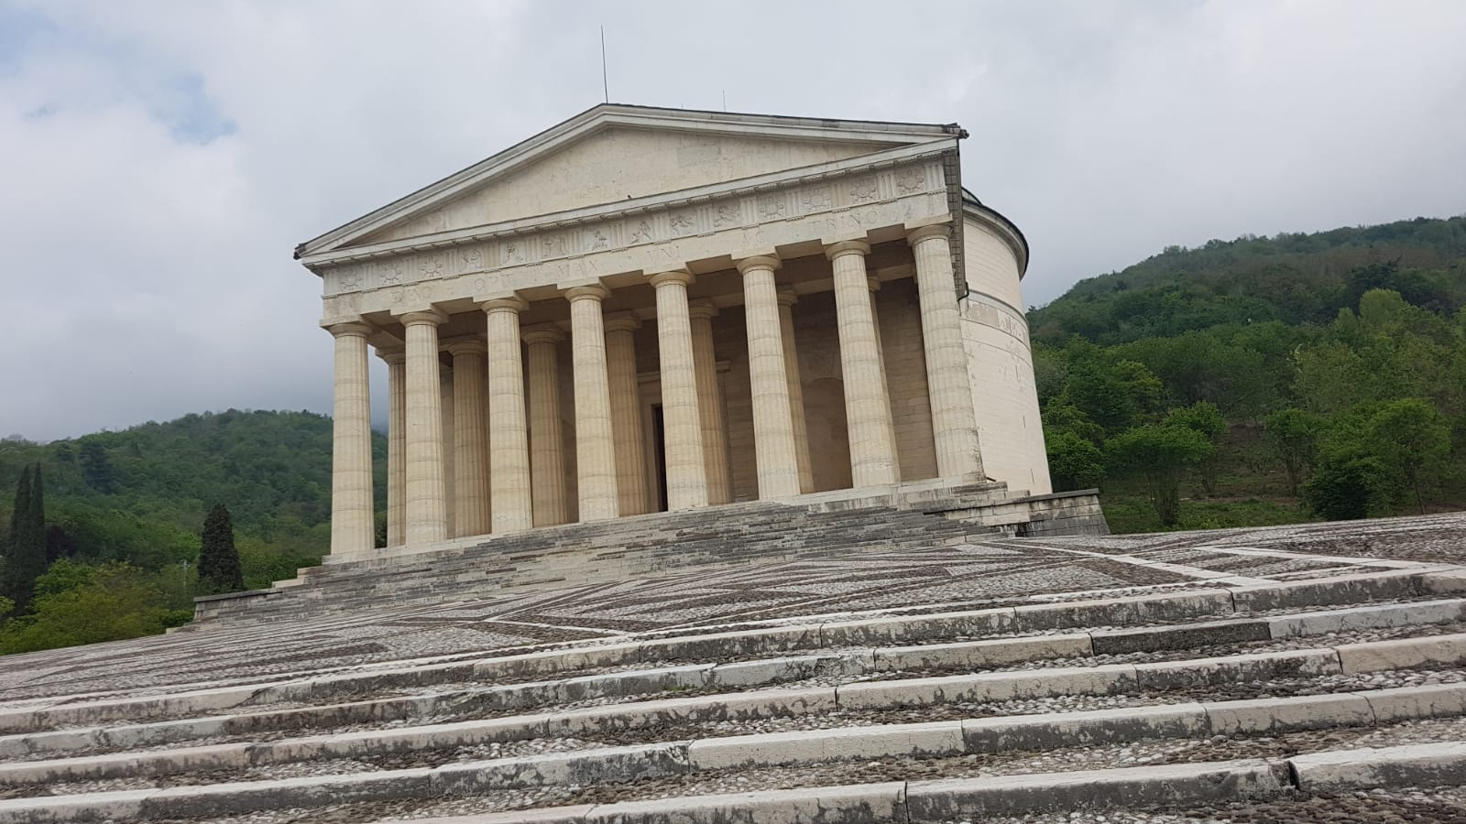
PROGETTO REALIZZATO DA LUIGI DI RUOCCO, NICOLA MISSIONE, RAFFAELE ODORE E LORENZO CANNIZZO

